Slide 1
ANÁLISIS Y DISEÑO DE CONTROLES DE SEGURIDAD DE LA ADMINISTRACIÓN DE USUARIOS DEL SISTEMA ESIGEF, BASADO EN LA NORMA ISO 27002
Maestría en Evaluación y Auditoría de Sistemas
Tecnológicos
III Promoción
Ing. Félix Tomás Perugachi Alvear
Diciembre - 2015

Slide 2
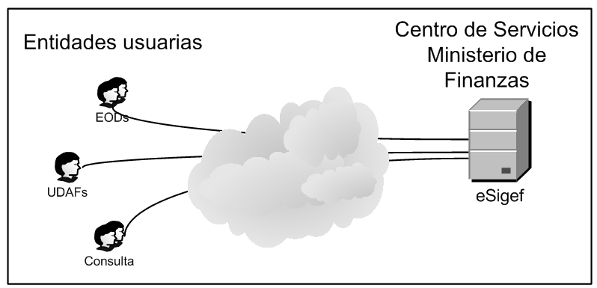
Planteamiento del Problema
Planteamiento del Problema
  La falta de controles y el aprovechamiento de las debilidades de controles existentes.
  La falta de revisión y monitoreo por para de la Dirección.
  La falta de concientización por parte de los usuarios respecto a normas de seguridad.

Slide 3
Justificación e Importancia
Justificación e Importancia
  El Código Orgánico de Planificación y Finanzas Públicas manifiesta que todas las entidades del PGE deben utilizar el sistema (esigef) como el medio para su gestión financiera.
  El eSigef tiene las siguientes funciones: generar, procesar y proveer información oportuna y relevante para soportar la toma de decisiones de las autoridades de las entidades del sector público.
  A través del sistema eSigef se maneja el PGE, es decir los recursos financieros en salud, educación, etc. Considerando la coyuntura que vive el país por la caída del precio de petróleo se vuelve más importante el cuidado de dichos recursos.
  Es necesario minimizar el riesgo de fraudes y desvío de fondos por una mala utilización del sistema eSigef, con el fin de controlar adecuadamente los recursos financieros.

Slide 4
Objetivos
General
  Analizar y diseñar los controles de seguridad en los procesos de administración de usuarios del sistema eSigef basado en la norma ISO 27002, para que las instituciones usuarias del sistema puedan utilizarlas como prevención y mitigación de riesgos de fraudes y desvíos de fondos.
Específicos
  Analizar la información actual de los procesos de administración de usuarios.
  Estudiar los casos de desvíos de fondos enfocado en la Teoría del Fraude.
  Elaborar una evaluación del riesgo sobre las debilidades identificadas, en base a la norma ISO 27005.
  Seleccionar y proponer los controles de seguridad en base a la norma ISO 27002.

Slide 5
Metodología de investigación
Naturaleza, diseño, instrumentos
  Teoría del Fraude
    Falta de controles internos
    Burlar los controles existentes
    Falta de revisión de las autoridades
  Triángulo del fraude
  Casos de desvíos de fondos
  Normativa Legal (NCI, Delitos Informáticos, Riesgos, Seguridad, Acuerdo Ministerial 163, Auditoría)
  Norma ISO 27005 e ISO 27002

Slide 6
Metodología de Investigación
Procesamiento, validación e interpretación
  Análisis de casos desvío de fondos, determinar sus causas.
  Identificación de las causas desvíos de fondos en relación a la teoría del fraude.
  Encuesta a una muestra sobre los controles de seguridad administración de usuarios aplicados en las entidades usuarias.
  Identificación de principales amenazas, vulnerabilidades y riesgos.
  Evaluación del riesgo en base la norma ISO 27005.
  Diseño de controles en base a la norma ISO 27002.

Slide 7
Metodología de Investigación
Ciclo del desarrollo del proyecto
Casos de desvíos de fondos
Teoría del Fraude
Muestreo, entrevistas a entidades
Identificación de Riesgos
Diseño de controles de seguridad

Slide 8
Capítulo II
Marco Teórico
  Normativa Legal
    Delitos Informáticos
    Normas de Control Interno - Contraloría General del Estado
    Resumen de la Normativa Legal
  Prevención del Fraude y Control Interno
    Teoría del Fraude
    Triangulo del Fraude: Oportunidad, Racionalización y Motivo
    ¿Qué es Fraude?
    Control Interno, Controles informáticos: Preventivos, Detectivos y Correctivos

Slide 9
Capítulo II
Marco Teórico
  Seguridad de la Información y Auditoría de Sistemas de Información
    Seguridad de la Información
    Integridad, Confidencialidad y Disponibilidad
    Seguridades lógicas
    Modelos de Control de Acceso
    Auditoría de Sistemas de Información o Informática
  Norma Internacional de Seguridad de la información ISO 27002
    Norma Ecuatoriana NTE INEN ISO/IEC 27002:2009
    Resumen del Dominio Control de Acceso
      Política de control de acceso, Gestión de acceso de usuarios, responsabilidades de los usuarios.

Slide 10
Capítulo II
Marco Teórico
  Gestión de Riesgo en la Seguridad de la Información – Norma NTE INEN ISO/IEC 27005
    Análisis del riesgo
    Evaluación del riesgo
    Tratamiento del riesgo
    Aceptación del riesgo de la seguridad de la información
    Riesgo de Tecnologías de Información (TI)
  Descripción del Sistema Nacional de las Finanzas Públicas
    Código Orgánico de Planificación y Finanzas Públicas
    Entidades que conforman el Presupuesto General del Estado
    Acuerdo Ministerial N° 163
Vulnerabilidad
Amenazas
RIESGO
Probabilidad

Slide 11
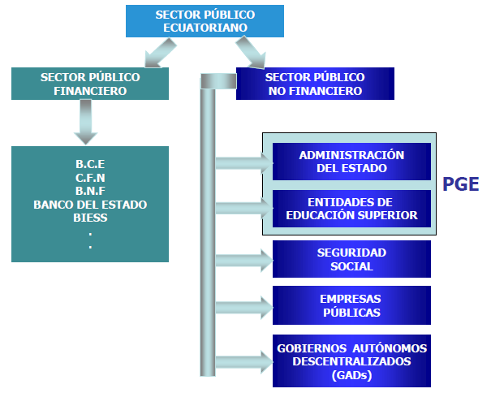
Capítulo II
Marco Teórico
  Sistema Nacional de las Finanzas Públicas, Entidades que Conforman el Presupuesto General del Estado

Slide 12
Capítulo III
Análisis y Diseño de los Controles de Seguridad
  Análisis de los controles de seguridad
    Administración de usuarios actual
    Administración de contraseñas
  Resumen de los casos de desvíos de fondos
  Evaluación en la administración de usuarios realizada a una muestra
    Base legal para la generación y realización de la evaluación
    Selección de la muestra
    Procesos de administración de usuarios a revisar
    Recopilación, interpretación y análisis de la información proporcionada por las instituciones

Slide 13
Capítulo III
Análisis y Diseño de los Controles de Seguridad
  Casos de desvíos de fondos
  INIAP-Instituto Nacional Autónomo de Investigaciones Agropecuarias: Recientemente se presentó un caso de presunto desvíos de fondos públicos por 628.912 dólares aproximadamente, realizada por un funcionario a otras cuentas ajenas a la institución, estos movimientos se los habría realizado el 14 y 15 de Mayo del año pasado, según argumenta la defensa de la inocencia del implicado porque le “hackearon la clave”.

Slide 14
Capítulo III
Análisis y Diseño de los Controles de Seguridad
  Casos de desvíos de fondos
  Ministerio del Ambiente: Suman alrededor de 52 vinculados en proceso por desvío de fondos públicos realizados en el Ministerio del Ambiente. Los funcionarios implicados habrían facilitado sus claves del acceso al sistema eSigef con el cual desviaron 7’360.000 dólares a cuentas particulares desde el 1 hasta el 30 de mayo 2012.

Slide 15
Capítulo III
Análisis y Diseño de los Controles de Seguridad
  Casos de desvíos de fondos
  Centro de salud N° 8 del Instituto Ecuatoriano de Seguridad Social (IESS): El implicado en el desvío de fondos argumentó que realizó las transacciones a su cuenta puesto que se aprovechó de la clave que le confirió el Ministerio de Salud y por fallas que había encontrado en el sistema. En cinco años habría conseguido desviar 3.4 millones de dólares. Las cuentas auditadas por la Contraloría General del Estado comprenden el periodo del 1 de Septiembre del 2006 al 5 de Julio del 2011. (ElUniverso, 2012).

Slide 16
Capítulo III
Análisis y Diseño de los Controles de Seguridad
  Procesos de administración de usuarios a revisar
Objetivo de Control | Controles
Gestión de acceso de usuarios | Registro de usuarios Gestión de privilegios Gestión de contraseñas para usuarios Revisión de los derechos de acceso de los usuarios
Monitoreo | Monitoreo del uso del sistema

Slide 17
Capítulo III
Análisis y Diseño de los Controles de Seguridad
  Recopilación, interpretación y análisis de la información proporcionada por las instituciones

Slide 18
Registro de usuarios

Slide 19
Registro de usuarios

Slide 20
Gestión de privilegios

Slide 21
Gestión de contraseñas para usuarios

Slide 22
Revisión de los derechos de acceso de los usuarios

Slide 23
Monitoreo del uso del sistema

Slide 24
Interpretación de Resultados

Slide 25
Registro de usuarios
No se cuenta con procedimientos formales de creación de usuarios.
En muchos casos no se cumple el acuerdo 163 del MF.
Si se verifica que la solicitud de creación de usuarios tenga la firma de autorización, pero no se tiene definido claramente quien autoriza.
En algunos casos no se usa el formato de acuerdo de responsabilidad.
No existe procedimiento formal de salida o desvinculación de personal.
No se cuenta con un procedimiento formal de desactivación de usuarios inmediatamente al recibir alguna notificación emergente.
No todos los administradores informáticos mantienen un registro de usuarios del sistema.
Existen casos en el administrador informático entrega el usuario y contraseña a otro funcionario cuando se ausenta temporalmente.
No se cuenta con procedimientos por desconocimiento de normativa legal y buenas prácticas de seguridad.

Slide 26
Gestión de privilegios
No se cuenta con un registro de la identificación del usuario con sus permisos asignados respectivamente.
Se asignan privilegios o permisos a los usuarios sin existir un criterio o filtro en la solicitudes. Algunos administradores otorgan permisos basándose únicamente en lo que solicitan.
El administrador informático no cuenta con un registro de las autorizaciones asignadas.
No se cuenta con un procedimiento formal para asignación de privilegios.

Slide 27
Gestión de contraseñas para usuarios
En la mayoría de los casos hacen firmar el acuerdo de confidencialidad según formato del MF, pero no se cuenta con un procedimiento formal.
No existen políticas, procedimientos, normas, etc., que permita mantener la confidencialidad de las contraseñas. Pocas entidades realizan campañas de concientización como comunicaciones internas.
No se realizan las actividades básicas de gestión de contraseñas ni con procedimientos formales.

Slide 28
Revisión de los derechos de acceso de los usuarios
Solo una institución realiza revisiones de permisos de usuarios, debido a que existía un antecedente de desvíos de fondos (MAE).
No se cuenta con procedimientos de revisiones periódicas de usuarios y permisos.
No se realizan depuraciones de cuentas de usuarios.

Slide 29
Monitoreo del uso del sistema
No se realiza ninguna actividad de monitoreo.
Se pudo notar que existe un desconocimiento total de actividades de monitoreo, por lo tanto representa un riesgo muy alto.
Al no realizar un monitoreo sobre el sistema, esto presenta un alto riesgo que puede causar un alto impacto de pérdidas económicas, de imagen, reputación, etc.

Slide 30
Capítulo III
Análisis y Diseño de los Controles de Seguridad
  Evaluación de riesgos de los resultados basados en la norma ISO 27005
    Identificación de la amenazas
    Identificación de las vulnerabilidades
    Probabilidad de ocurrencia
    Matriz de Riesgo
  Tabulación de resultados del nivel de madurez de los procesos revisados
  Diseño de controles de seguridad en base a la norma ISO 27002
    Responsabilidad en la Administración de Usuarios
    Controles para el proceso de registro de usuarios
    Controles para el proceso de gestión de privilegios
    Controles para el proceso de revisión de los derechos de acceso de usuarios
    Controles para el proceso de Monitoreo del Uso del Sistema
    Otros controles adicionales

Slide 31
Capítulo III
Análisis y Diseño de los Controles de Seguridad
  Evaluación de riegos de los resultados basados en la norma ISO 27005
    Identificación de Amenazas
Tipo | Amenazas | Origen
Compromiso de las funciones | Error en el uso del sistema Abuso de derechos Falsificación de derechos Negación de acciones Incumplimiento en la disponibilidad del personal | Accidentales Deliberadas

Slide 32
Capítulo III
Análisis y Diseño de los Controles de Seguridad
  Evaluación de riegos de los resultados basados en la norma ISO 27005
    Identificación de las vulnerabilidades
Tipo | Vulnerabilidades | Amenazas
Personal | Uso incorrecto del sistema | Error en el uso
 | Falta de conciencia acerca de la seguridad | Error en el uso
 | Ausencia de mecanismos de monitoreo | Procesamiento ilegal de datos
 | Ausencia de políticas para el uso correcto del sistema | Uso no autorizado del sistema

Slide 33
Capítulo III
Análisis y Diseño de los Controles de Seguridad
  Evaluación de riegos de los resultados basados en la norma ISO 27005
    Identificación de las vulnerabilidades
Organización | Vulnerabilidades | Amenazas
 | Ausencia de proceso formal para la revisión y supervisión de los derechos de acceso | Abuso de derechos
 | Ausencia de procedimientos de monitoreo del sistema | Abuso de derechos
 | Ausencia de procedimientos de identificación y valoración de riesgos | Abuso de derechos
 | Ausencia de auditorías de seguridad del sistema | Abuso de derechos

Slide 34
Capítulo III
Análisis y Diseño de los Controles de Seguridad
  Evaluación de riegos de los resultados basados en la norma ISO 27005
    Identificación de las vulnerabilidades
Tipo | Vulnerabilidades | Amenazas
Organización | Ausencia de asignación adecuada de responsabilidades en la seguridad de la información | Negación de acciones
 | Ausencia de asignación adecuada de responsabilidades en la seguridad de la información | Negación de acciones
 | Ausencia de registro en las bitácoras (logs) del administrador | Error en el uso
 | Ausencia de responsabilidades en la seguridad de la información en la descripción de los cargos | Carencia de políticas definidas para cargos o roles.

Slide 35
Capítulo III
Matriz de Riesgo
Nro. | Proceso / Activo | Responsable del activo | Amenaza | Vulnerabilidad | Impacto | Probabilidad | Riesgo
1 | Registro de usuarios/Sistema eSigef | Dirección Financiera / Dirección Tecnología | Acceso no autorizado Abuso de derechos Negación de acciones | Ausencia de procedimientos para el registro (creación y cancelación) de usuarios. Ausencia o insuficiencia de disposiciones respecto a la seguridad en los acuerdos de confidencialidad con los empleados. Ausencia de responsabilidades en la seguridad de la información en la descripción de los cargos. | Alto | Alto | Alto

Slide 36
Capítulo III
Matriz de Riesgo
Nro. | Proceso / Activo | Responsable del activo | Amenaza | Vulnerabilidad | Impacto | Probabilidad | Riesgo
1 | Gestión de privilegios/Sistema eSigef | Dirección Financiera / Dirección Tecnología | Error en el uso del sistema Abuso de derechos Negación de acciones Incumplimiento en la disponibilidad del personal | Falta de conciencia acerca de la seguridad. Ausencia de políticas, normas procedimientos para el uso del sistema. Ausencia de proceso formal para la revisión de los derechos de acceso. Ausencia de auditorías regulares. Ausencia de asignación adecuada de responsabilidades en la seguridad de la información. Ausencia de control y registro para los permisos dados o editados. Ausencia de procedimientos formales para asignación de privilegios. Desconocimiento de la normativa legal, buenas prácticas de seguridad y control interno. | Alto | Alto | Alto

Slide 37
Capítulo III
Matriz de Riesgo
Nro. | Proceso / Activo | Responsable del activo | Amenaza | Vulnerabilidad | Impacto | Probabilidad | Riesgo
1 | Gestión de contraseñas para usuarios/Sistema eSigef | Dirección Tecnológica / Usuarios finales. | Error en el uso del sistema Abuso de derechos Incumplimiento en la disponibilidad del personal Negación de acciones | Entrenamiento insuficiente en seguridad Ausencia de políticas para el uso correcto del sistema Ausencia de un procedimiento formal para la gestión de contraseñas Ausencia de controles recurrentes para la gestión y seguimiento a las contraseñas | Alto | Bajo | Medio

Slide 38
Capítulo III
Matriz de Riesgo
Nro. | Proceso / Activo | Responsable del activo | Amenaza | Vulnerabilidad | Impacto | Probabilidad | Riesgo
1 | Revisión de los derechos de acceso de usuarios/Sistema eSigef | Dirección Financiera | Acceso no autorizado del sistema | Entrenamiento insuficiente de seguridad Falta de conciencia acerca de la seguridad Ausencia de políticas para el uso correcto del sistema Ausencia de procedimiento formal para la revisión de los derechos de acceso Ausencia de auditorías regulares Ausencia de responsabilidades en las seguridad de la información en la descripción de cargos | Alto | Alto | Alto

Slide 39
Capítulo III
Matriz de Riesgo
Nro. | Proceso / Activo | Responsable del activo | Amenaza | Vulnerabilidad | Impacto | Probabilidad | Riesgo
1 | Monitoreo del uso del sistema/Sistema eSigef | Dirección Financiera | Intrusión al sistema Acceso no autorizados al sistema Negación de acciones Abuso de derechos Procesamiento ilegal de datos | Ausencia de mecanismos de monitoreo Ausencia de políticas para el manejo correcto del sistema Ausencia de registros en bitácoras (logs) de administrador y operadores en el sistema Ausencia de procedimiento formal de monitoreo del uso del sistema Ausencia de asignación adecuada de responsabilidades en la seguridad de la información Ausencia de auditorías regulares | Bajo | Alto | Medio

Slide 40
Capítulo III
Análisis y Diseño de los Controles de Seguridad
  Diseño de controles de seguridad en base a la norma ISO 27002 – Priorización de Riesgos
Priorización | Nro. | Proceso | Impacto | Probabilidad | Riesgo
1 | 1 | Registro de usuarios | Alto | Alto | Alto
2 | 2 | Gestión de privilegios | Alto | Alto | Alto
3 | 4 | Revisión de los derechos de acceso de usuarios | Alto | Alto | Alto
4 | 3 | Gestión de contraseñas para usuarios | Alto | Bajo | Medio
5 | 5 | Monitoreo del uso del sistema | Bajo | Alto | Medio

Slide 41
Capítulo III
Análisis y Diseño de los Controles de Seguridad
  Responsabilidades
Responsable | Acuerdo N° 163 MINFIN | Acuerdo N° 166 EGSI
Responsable de Seguridad Informática | - | Responsable de Seguridad TICs
Propietario de la Información | Administrador Financiero | Propietario de Información
Responsable del Área Informática | Administrador Informático | -
Oficial de Seguridad de la Información | - | Oficial de Seguridad de la Información

Slide 42
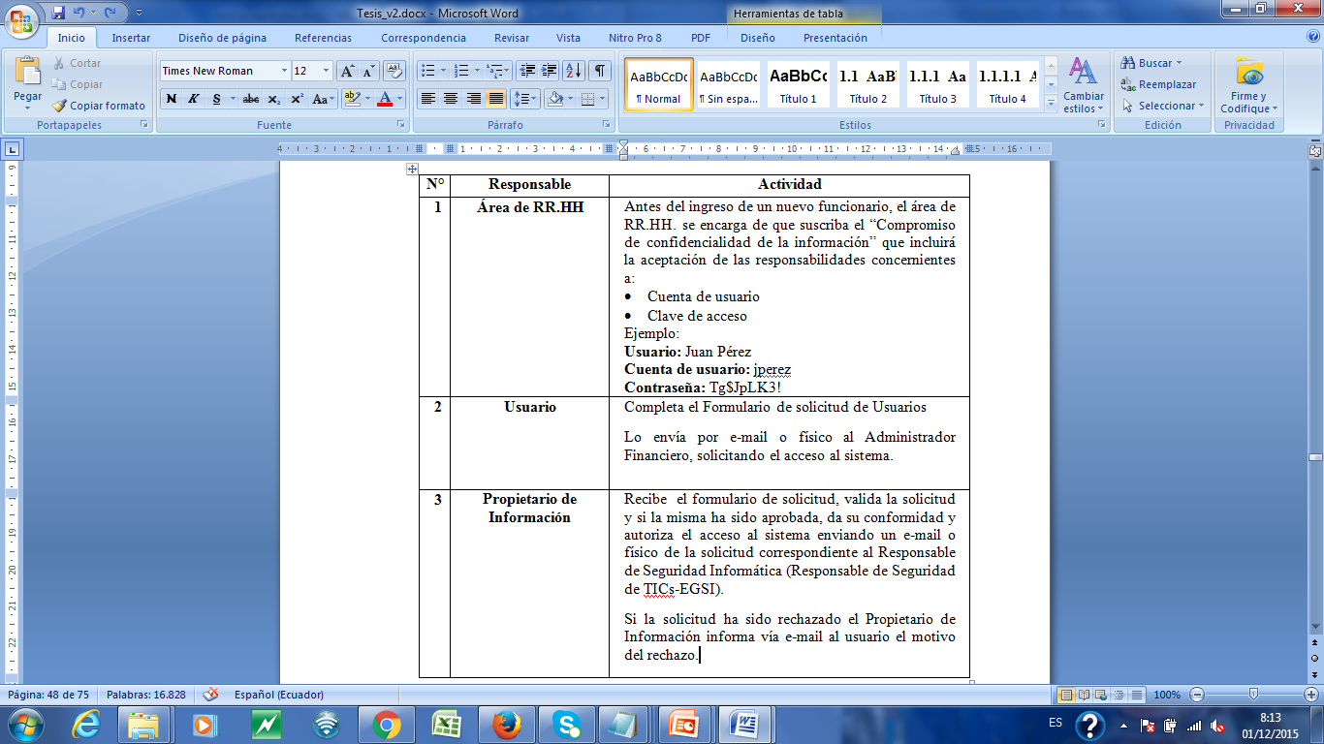
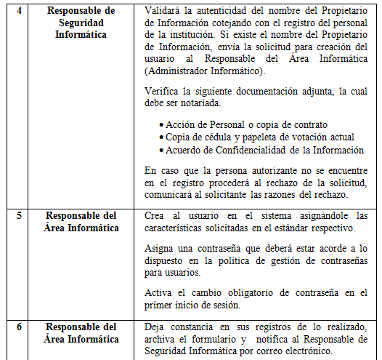
Capítulo III
Análisis y Diseño de los Controles de Seguridad
  Controles para el proceso de registro de usuarios - Registro

Slide 43
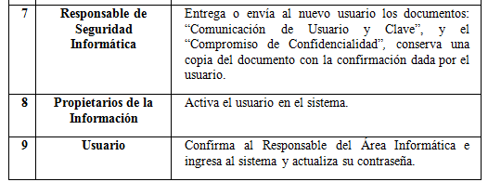
Capítulo III
Análisis y Diseño de los Controles de Seguridad
  Controles para el proceso de registro de usuarios

Slide 44
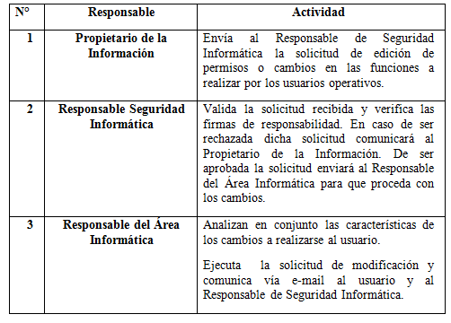
Capítulo III
Análisis y Diseño de los Controles de Seguridad
  Controles para el proceso de registro de usuarios - Modificación

Slide 45
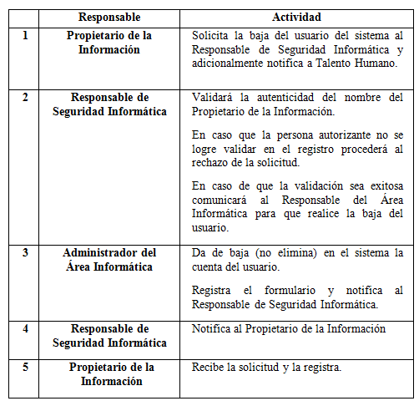
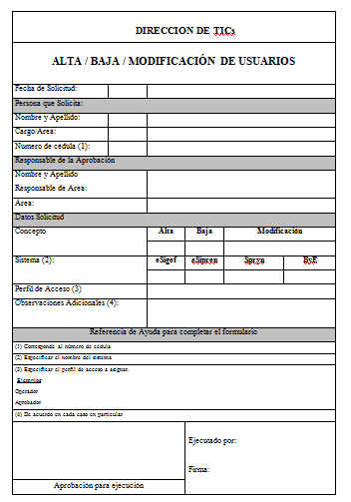
Capítulo III
Análisis y Diseño de los Controles de Seguridad
  Controles para el proceso de registro de usuarios - Baja

Slide 46
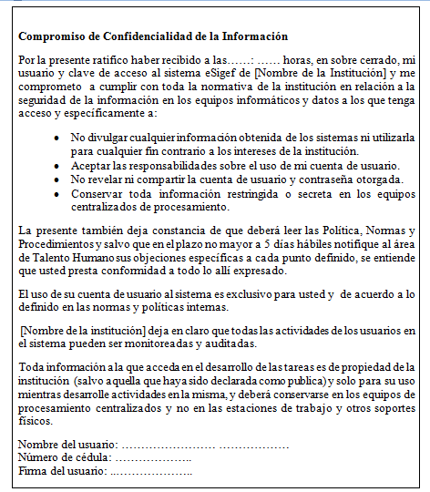
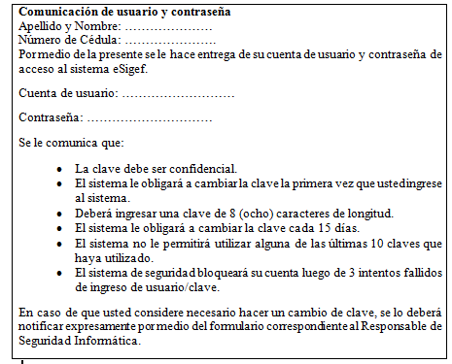
Capítulo III
Análisis y Diseño de los Controles de Seguridad
  Controles para el proceso de registro de usuarios

Slide 47
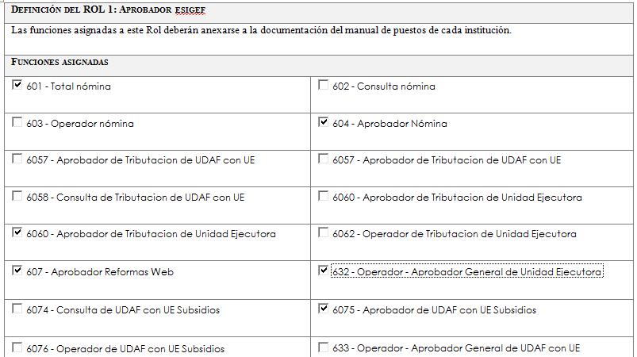
Capítulo III
Análisis y Diseño de los Controles de Seguridad
  Controles para el proceso de gestión de privilegios
RBAC | Sistema eSigef
Usuarios | Usuarios del sistema
Roles | (Operador/Aprobador, Operador, Aprobador, Consulta)
Objetos | Perfil (opciones, menú, submenú o botones)
Operaciones | Funciones (ej. 801,802,803, etc)
Permisos | N/A

Slide 48
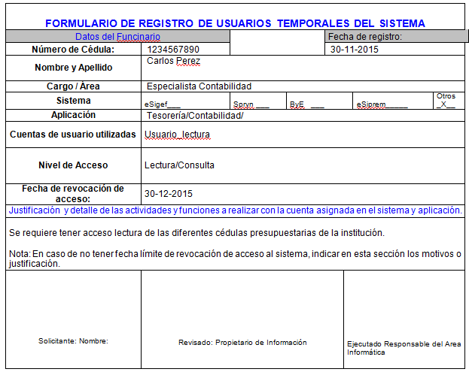
Capítulo III
Análisis y Diseño de los Controles de Seguridad
  Controles para el proceso de revisión de los derechos de acceso de usuarios – Cuentas temporales

Slide 49
Capítulo III
Análisis y Diseño de los Controles de Seguridad
  Controles para el proceso de revisión de los derechos de acceso de usuarios – Revisión Periódica
Fecha de Revisión: | 14 Marzo 2014 | Hora de Revisión inicio: | 18:25
 |  | Hora de Revisión fin: | 18:40
Nombre del Funcionario | Existe en el sistema | Estado | Acción realizada
Pérez Pérez Juan Pablo | NO | - | -
Caicedo Cárdenas José Alberto | SI | Activo | Desactivado
Borja Chávez Felipe Juan | SI | Desactivo | -
……..
Realizado por: Nombre Administrador Informático |  | Revisado por: Nombre Responsable de Seguridad de TICs
Observaciones: |  | Observaciones:

Slide 50
Capítulo III
Análisis y Diseño de los Controles de Seguridad
  Controles para el proceso de gestión de contraseñas para usuarios – Responsabilidad del Usuario
    No se deben revelar las contraseñas a otras personas, incluyendo a los jefes inmediatos y a los administradores del sistema.
    No se debe llevar un registro de contraseñas, a menos que un método seguro haya sido aprobado por el Oficial de Seguridad de la Información.
    Las contraseñas generadas por el usuario no deben ser distribuidas por ningún medio (oral, escrito, electrónico, etc.); las contraseñas deben ser cambiadas si existen indicios de que puedan estar en riesgo las mismas contraseñas o el sistema (en ese caso, se debe informar un incidente de seguridad de acuerdo a los procedimientos internos de la institución).
    Se deben escoger contraseñas seguras de la siguiente forma:
      utilizando al menos ocho caracteres;
      utilizando al menos un carácter numérico;
      utilizando al menos un carácter alfabético en mayúscula y uno en minúscula;
      utilizando al menos un carácter especial;
      una clave no debe ser una palabra que se encuentre en el diccionario, en un dialecto o jerga de ningún idioma; como tampoco ninguna de estas palabras escritas hacia atrás;
      las claves no deben estar relacionadas con datos personales (por ej., fecha de nacimiento, domicilio, nombre de un familiar, etc.);
    Se deben cambiar las contraseñas cada 3 meses.
    Se deben cambiar las contraseñas en el primer ingreso al sistema eSigef.
    Las contraseñas no deben ser almacenadas en un sistema de registro automatizado (por ej., macros o explorador).

Slide 51
Capítulo III
Análisis y Diseño de los Controles de Seguridad
  Controles para el proceso monitoreo del uso del sistema
Registros y revisión de logs de administrador y operador
La siguiente política o norma deberá ser aplicada en las instituciones, es política de la institución:
Solicitantes de eventos a registrar
El Oficial de Seguridad de la Información de la institución es responsable de la definición de los eventos de seguridad a ser registrados automáticamente en el sistema.
Exclusivamente el Administrador Financiero podrá solicitar al Oficial de Seguridad de Información la registración de eventos adicionales en la medida que se correspondan con su información o personal a su cargo.
Para situaciones de excepción, el Administrador Financiero y/o Talento Humano, puede solicitar la registración de eventos de algún usuario.
Tipos de eventos
Se deben registrar todos los eventos relacionados con las configuraciones de seguridad en el sistema.
Acceso a los registros
Exclusivamente el Oficial de Seguridad, podrá acceder a los registros de eventos de seguridad en la medida que lo permita el sistema.
Eventos generales a registrar para todos los usuarios
Accesos fallidos de ingreso de usuarios
Alta, baja o modificación de usuarios y grupos
Cambios en la configuración de la seguridad

Slide 52
Capítulo III
Análisis y Diseño de los Controles de Seguridad
  Controles para el proceso monitoreo del uso del sistema
Registros y revisión de logs de administrador y operador
La siguiente política o norma deberá ser aplicada en las instituciones, es política de la institución:
Eventos especiales
Todos los accesos no autorizados a información clasificada como de acceso autorizado.
Todos los eventos de un usuario cuando sean específicamente solicitados.
Todos los accesos para cualquier usuario que acceda a la información clasificada como sensible.
Todos los accesos del Administrador Informático, de los usuarios de máximo riesgo y de los usuarios especiales.
Para el resto de los eventos, debe definir la opción de suspender la registración o escritura de los registros.
Acciones ante situaciones de anormalidad
El Responsable de Seguridad de TICs deberá:
Analizar semanalmente las revisiones sobre los eventos y registros del sistema.
Informar al Oficial de Seguridad de la Información ante incidentes observados.
El Oficial de Seguridad de la Información debe informar al Administrador Financiero, y de ser el caso convocar al Comité de Seguridad de cada institución a fin de tratar los casos de mayor importancia y dictaminar resoluciones pertinentes dentro de su ámbito de acción.

Slide 53
Capítulo III
Análisis y Diseño de los Controles de Seguridad
  Controles adicionales
Capacitación y concientización de normas básicas de seguridad
Control de Revisiones Independientes
  Cuadro General de controles
Código del Control | Control | Responsable | Frecuencia de Ejecución | Verificable
1.1 | Registro de usuarios | Administrador Informático | Continuo | Escaneado del registro o bitácora de creación de usuarios
1.2 | ABM de acceso de usuarios | Administrador Informático | Continuo | Escaneado del registro o bitácora de modificaciones de permisos de acceso
1.3 | Bajas de usuarios | Administrador Informático | Continuo | Escaneado del registro o bitácora de bajas de usuarios
2.1 | Revisiones periódicas de cuentas de usuarios | Propietario de Información/ Responsable de Seguridad Informática | Cada 15 días | Archivo NombreInstitución_Revision_Periodica_DiaMesAño.xlsx.

Slide 54
Capítulo IV
Conclusiones
  En el presente estudio y evaluación realizada se ha podido determinar que existen falencias en la gestión de usuarios en las instituciones y por tanto puntos de mejora en la gestión de los mismos en las instituciones en lo que respecta a: registro de usuarios, gestión de privilegios del sistema, con el fin de mejorar los procedimientos formales respectivos, para cumplir lo que dispone la normativa legal de los entes de control.
  La teoría del fraude determinó que son involucrados los tres elementos según lo plantea el triángulo del fraude, motivo, oportunidad percibida, y racionalización, es importante entender los actos fraudulentos cometidos dentro de las organizaciones; un entendimiento profundo permitirá tener elementos que determinen las causas principales por las cuales se cometen estos actos. Al tener claro las causas que provocaron estos actos, permitirá establecer las acciones necesarias para contrarrestar estos hechos, como por ejemplo la aplicación de controles de seguridad informática y de la información, con el uso de políticas, normas y procedimientos que permitan minimizar el riesgo de posibles actos delictivos como lo constituye la malversación de fondos públicos, el enriquecimiento ilícito, entre otros.

Slide 55
Capítulo IV
Conclusiones
  La evaluación de riesgos efectuada, tomando como metodología la norma ISO 27005, determinó que existen riesgos en la gestión de usuarios en las instituciones, estos riesgos fueron determinados cualitativamente dando como resultado los de mayor riesgo el registro, modificación y cancelación de permisos, gestión de privilegios o permisos de usuarios y revisiones de la gestión.
  Respecto a los controles de seguridad diseñados, al ser controles de gestión más que técnicos, resultan eficaces su aplicación por cuanto no se requiere de un mayor esfuerzo en determinar las brechas de seguridad y con esta el diseño de controles específicos, son prácticas de seguridad afinadas a la realidad del control considerando un nivel de madurez administrado o gestionado.

Slide 56
Capítulo IV
Recomendaciones
  Se recomienda que se realicen actividades de control interno mediante la aplicación de controles preventivos: monitoreo del uso del sistema, revisión de registros de auditoría y logs de seguridad, estas actividades de control permitirán conocer de manera temprana alguna desviación o no conformidad con la normativa, las citadas pueden ser aplicadas en cualquier entidad pública o privada ya sean estas pequeñas o medianas.
  Se recomienda estudiar a fondo los casos de fraudes financieros tanto a nivel nacional como internacional desde un punto de vista integral considerando el aspecto psicológico de las personas que lo cometen, por cuanto esto permitirá determinar que controles se podrían implementar, hay que tomar en cuenta que las circunstancias o condiciones con el pasar del tiempo cambian, puede ser posible que lo que por ahora no es una causa o motivo para cometer fraude interno, le día de mañana puede serlo.

Slide 57
Capítulo IV
Recomendaciones
  Respecto a la evaluación de riesgos realizada en el presente trabajo se recomienda que sean referenciados como modelo para que en lo posterior la metodología pueda ser aplicada en las instituciones, a esto se recomienda se realice una evaluación propia en la gestión de usuarios a fin de que se identifiquen riesgos particulares. Se recomienda se realice un monitoreo de la matriz de riesgo realizada por cuanto con el tiempo los controles así como los procesos puede variar según los cambios externos y organizaciones.
  En la aplicación de los controles diseñados se recomienda sean sometidos a revisiones periódicas constante por parte de alguna o todas las partes interesadas, siendo de esta manera su posible mejora continua protegiendo los recursos financieros que actualmente son escasos y por ende es necesaria su correcta y estratégica ejecución.

Slide 58
Capítulo IV
Gracias por la atención

